Slide 1


Математична статистика

Slide 2

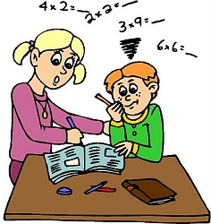
Математична статистика-це наука,в якій досліджуються кількісні характеристики масових явищ.

Slide 3
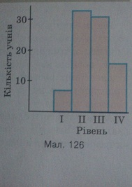
Приклад. Із 87 дев’ятикласників однієї школи 7 мають оцінки,що відповідають І рівню навчальних досягнень,33-ІІ,31-ІІІ і 16-ІV рівню. Це кількісні характеристики проведеної контрольної роботи. Їх можна подати у вигляді таблиці або діаграми.
Рівень навчальних досягнень | І | ІІ | ІІІ | ІV
Кількість учнів | 7 | 33 | 31 | 16

Slide 4
Частотні таблиці-це таблиці у статистиці,в яких числа другого рядка частоти.
Гістограми-це стовпчасті діаграми у статистиці.
ЗАРОБІТНА ПЛАТА | 1000 | 1200 | 1750 | 2100
КІЛЬКІСТЬ РОБІТНИКІВ | 100 | 54 | 32 | 29

Slide 5

Відносна частота значення вибірки-це відношення частоти значення до кількості усіх значень вибірки,виражене у відсотках.
Вибірка-це формулювання скінченої сукупності незалежних результатів спостережень.

Slide 6

Мода вибірки-це те її значення,яке трапляється найчастіше.
Медіана вибірки-це число,яке “поділяє” навпіл упорядковану сукупність усіх значень вибірки.
Середнє значення Вибірки-СЕРЕДНЄ АРИФМЕТИЧНЕ УСІХ ЇЇ ЗНАЧЕНЬ.
Вибірки характеризують центральними тенденціями:модою,медіаною,середнім значенням.

